Slide 1
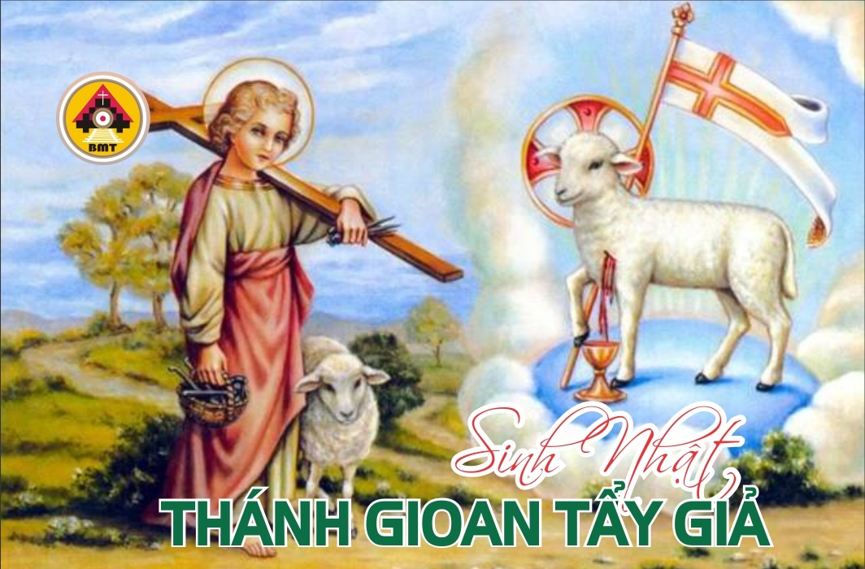

THỨ TƯ TUẦN XII THƯỜNG NIÊN A

Slide 2
Ca Nhập Lễ
Có một người được Thiên Chúa sai đến tên là Gioan. Ông đã đến để chứng minh về sự sáng, và chuẩn bị cho Chúa một dân tộc hoàn hảo.

Slide 3

Bài Đọc 1: Is 49, 1-6
“Đây Ta làm cho con nên ánh sáng các dân tộc”.
Trích sách Tiên tri Isaia.

Slide 4
Đáp Ca
Tv 138, 1-3. 13-14ab. 14c-15
Đáp: Con ca ngợi Chúa, vì con được tạo thành cách lạ lùng

Slide 5
Bài Đọc 2: Cv 13, 22-26
“Gioan rao giảng việc Chúa Kitô sắp đến”.
Trích sách Tông đồ Công vụ.

Slide 6
Alleluia: Lc 1, 76
Alleluia-alleluia: – Xin Chúa cho con hiểu đường lối những huấn lệnh của Chúa, và con suy gẫm các điều lạ lùng của Chúa. – Alleluia.

Slide 7
Phúc âm: Lc 1, 57-66. 80

Slide 8


Slide 9



LỜI NGUYỆN TÍN HỮU

Slide 10

DÂNG LỄ

Slide 11
CA HIỆP LỄ
Do lòng từ bi của Thiên Chúa chúng ta, mà Đấng từ trời cao đã xuống viếng thăm chúng ta

Slide 12
THỨ TƯ TUẦN XII THƯỜNG NIÊN A

